Slide 1
Муниципальное общеобразовательное бюджетное учреждение средняя общеобразовательная школа №82 г. Сочи имени Героя Советского Союза Октябрьского Ф.С
РЕГИОНАЛЬНЫЙ ПРОЕКТ
«БЕРЕЖЛИВАЯ КУБАНЬ»
Оптимизация затрат времени работы педагогов
со слабоуспевающими и группой риска обучающимися

Slide 2
ПАСПОРТ ПРОЕКТА
Общие данные: |  |  | Обоснование
Заказчик: Директор МОБУ СОШ №82 Григорьева Е.В. Процесс: выставление результатов четверти/года учащимся группы риска Границы процесса: Начало- середина четверти Окончание- завершение четверти/года Руководитель проекта: Директор МОБУ СОШ №82 Григорьева Е.В. Команда проекта: Литвинова Д.А., заместитель директора по УВР Николаева Э.Д., заместитель директора по УВР |  |  | Ключевой риск- чрезмерная трата времени педагога на ликвидацию пробелов. Проблемы: Потеря времени педагога на ликвидации пробелов в знаниях учащихся. Потеря времени педагога на подготовку индивидуальных заданий по западающим темам. Потеря времени на проверку знаний.
Цели и эффекты |  |  | Сроки
Наименование цели | Текущие показатели | Целевой показатель | Старт проекта 20.11.2022г Диагностика и целевое состояние 05.12.2022г - Анализ текущей ситуации - Картирование процесса - Разработка карты текущего состояния процесса 20.11.2022-05.12.2022г - Разработка карты целевого состояния процесса 20.11.2022-01.12.2022г - Выявление проблем, разработка плана-графика мероприятий 20.11.2022- 05.12.2022г - Проведение промежуточного совещания 25.11.2022-4.12.2022г 3. Внедрение мероприятий по улучшению показателей 1.02.2023-24.03.2023г 4. Закрепление результатов. 25.03.2023-25.05.2023г 5. Закрытие проекта 30.05.2023г
Сокращение затрат времени педагога на установление тематических пробелов знаний. | 10 минут | 5 минут
Сокращение времени педагога на подготовку индивидуальных заданий. | 15 минут | 5 минут
Сокращение времени на объяснение материала по западающим темам. | 10 минут | 5 минут
Сокращение времени педагога на проверку знаний | 20 минут | 5 минут
Эффекты: - сокращение времени педагога на работу со слабоуспевающими учащимися и группой риска. - получение удовлетворительных результатов по итогам четверти/года.

Slide 3
1.Цель, задачи, ключевые риски и плановые эффекты.
Значимость проекта подчеркивается внедрением принципов бережливого производства в деятельность образовательных организаций Краснодарского края в рамках реализации проекта «Бережливая Кубань».
Актуальным направлением внедрения данных принципов в работу МОБУ СОШ №82 города Сочи имени Героя Советского Союза Октябрьского Ф.С является оптимизация затрат времени работы педагогов со слабоуспевающими и группой риска обучающимися.
Задачи проекта:
-Сократить время педагога на установление тематических пробелов знаний
-Сократить время педагога на подготовку индивидуальных заданий
-Сократить время на объяснение материала по западающим темам
Ключевой риск- Чрезмерная трата времени педагога на ликвидацию пробелов.
Прогнозируемые результаты проекта сформулированы в виде следующих ожидаемых эффектов:
- Сокращение времени педагога на подготовку индивидуальных заданий.
- Создание единой тематической базы ссылок на онлайн- платформах.
Цели проекта- Сокращение времени педагога на работу со слабоуспевающими учащимися и группой риска.

Slide 4
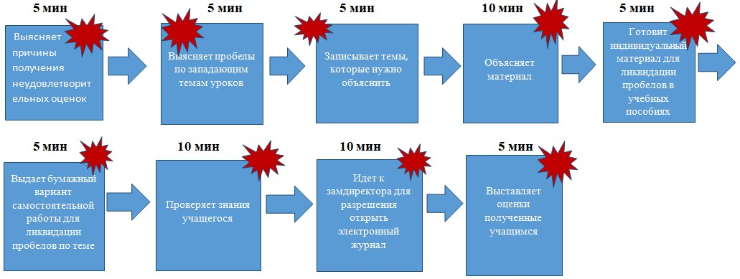
КАРТА ТЕКУЩЕГО СОСТОЯНИЯ

Slide 5
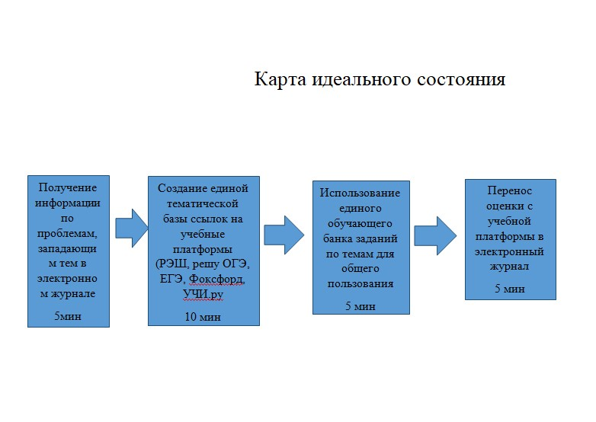
Карта идеального состояния

Slide 6
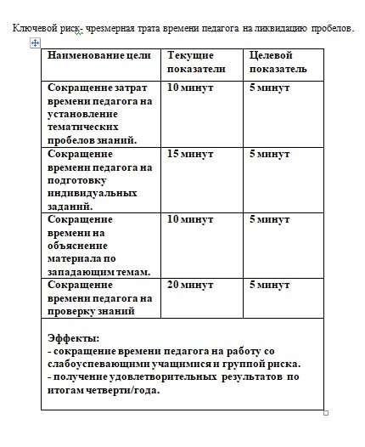
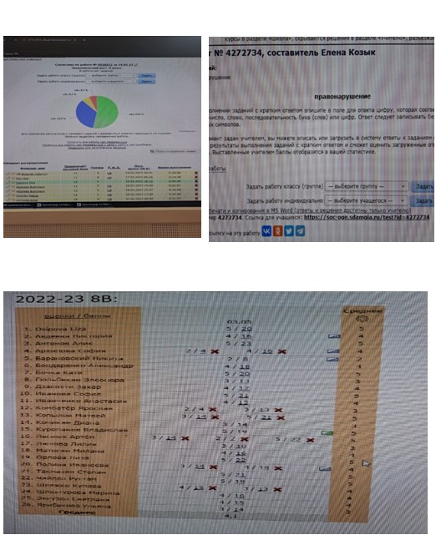

Slide 7
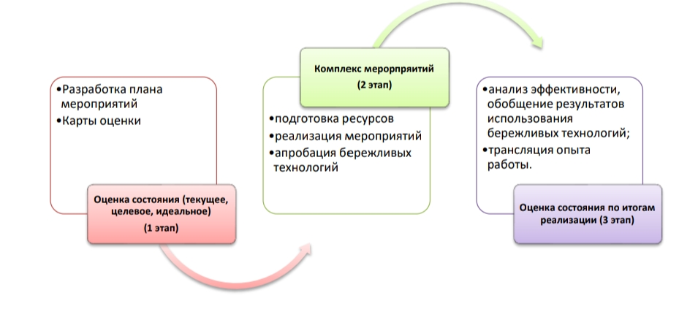
Механизм реализации проекта
Механизм реализации проекта определяет комплекс мероприятий, направленных на решение задач.
Для определения степени эффективности реализации инновационного проекта предусматривается использование карт текущего, целевого и идеального состояния.

Slide 8
2.1. Описание карты текущего состояния по методу «5 ПОЧЕМУ»
Проблема | Первопричина | Решение | Вклад в достижение в мин
Потеря времени педагога на установление причин неуспеваемости учащихся | Получение неудовлетворительных оценок учащихся во время четверти по разным причинам | Получение информации причин неуспеваемости | 5 минут
Потеря времени педагога на установление пробелов по западающим темам | Отсутствие времени на установление пробелов западающих тем учащихся | Получение информации по пробелам западающих тем в электронном журнале | 10 минут
Потеря времени педагога на объяснение материала | Отсутствие времени на объяснение материала по западающим темам | Создание единого обучающего банка заданий по темам для общего пользования | 10 минут
Потеря времени педагога на подготовку индивидуальных заданий по западающим темам | Отсутствие времени на поиск индивидуальных заданий | Создание единой тематической базы ссылок на учебных платформах (РЭШ, решу ОГЭ,ЕГЭ,Фоксфорд,Учи.ру) | 10 минут
Потеря времени педагога на проверку знаний учащихся и выставления оценок в электронный журнал (журнал закрыт) в кабинете зам.директора | Отсутствие удовлетворительных оценок учащихся | Перенос автоматически полученной оценки с учебной платформы в электронный журнал | 20 минут
Получение

Slide 9
2.2. План мероприятий в достижении целевых показателей.
№ | Наименование | Сроки | Результат | Ответственный
 | 1 этап (ноябрь- февраль 2023г.)
1. | Подготовка локальных актов | ноябрь | Приказ о создании рабочей группы по реализации проекта | Григорьева Е.В.
2. | Оценка актуального состояния | ноябрь | Карта текущего состояния | Николаева Э.Д.
3. | Заседание рабочей группы | ноябрь-декабрь | Определение направлений работы и выбор онлайн ресурсов | Литвинова Д.А.
4. | Определения целевого и идеального состояния | январь | Карты целевого и идеального состояния | Николаева Э.Д.
5. | Разработка плана мероприятий | декабрь | План мероприятий | Николаева Э.Д. Литвинова Д.А.
6. | Проведение промежуточного совещания | январь-февраль | План мероприятий | Николаева Э.Д. Литвинова Д.А.
2 этап (март-февраль2023г.)
7. | Создание единого банка заданий | февраль | Наименование материалов | Николаева Э.Д. Литвинова Д.А
8. | Определение единой тематической базы ссылок на учебных платформах | февраль -март | Наименование учебных платформ (ссылки) | Николаева Э.Д. Литвинова Д.А
3 этап (апрель –май 2023г.)
9. | Оценка актуального и идеального состояния. | апрель | Карта текущего состояния | Николаева Э.Д. Литвинова Д.А
10. | Обобщение результатов использования бережливых технологий | май | Отчет о результатах проекта | Николаева Э.Д. Литвинова Д.А
11. | Трансляция опыта работы |  | Материалы выступлений | Николаева Э.Д. Литвинова Д.А. Григорьева Е.В.

